Slide 1
Российский леспром: реализация принципов ответственного управления лесами
Андрей Птичников
Российский национальный офис FSC

Slide 2
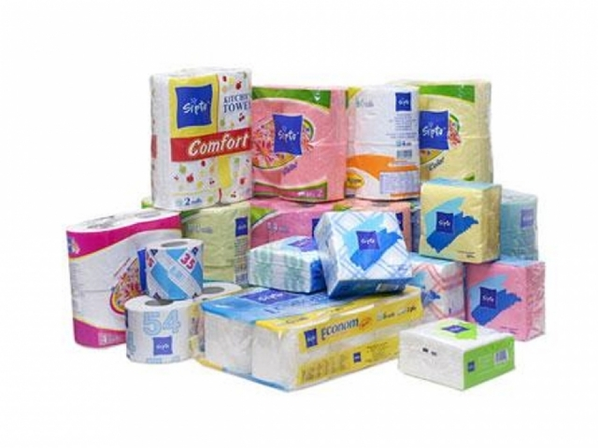
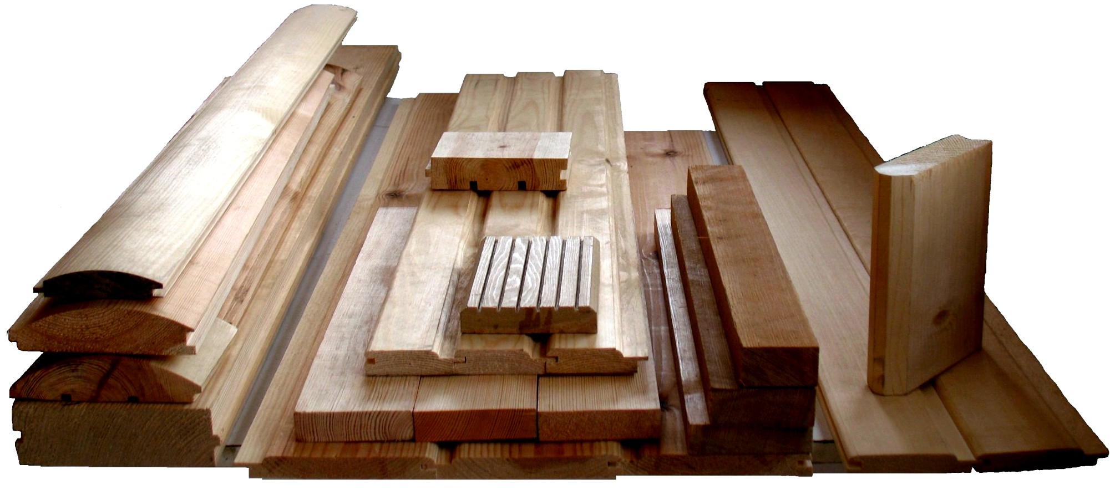
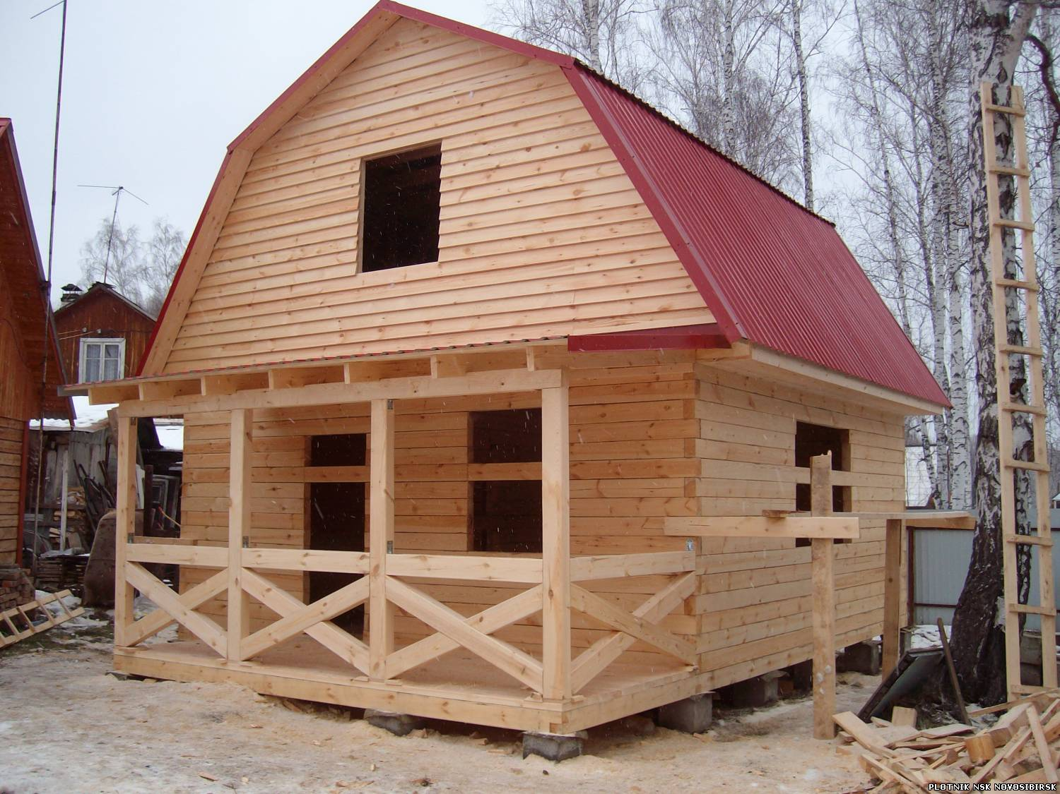
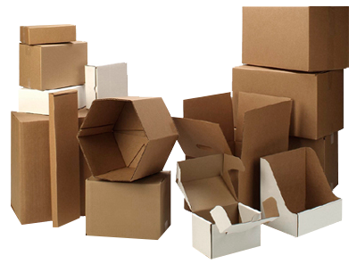
Древесина, картон и бумага – значительный процент нашего потребления

Slide 3
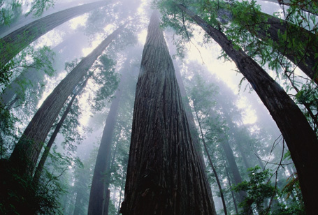
Древесина происходит из лесов. Это возобновляемый природный ресурс. При устойчивом использовании – это вечный ресурс
Но не вся древесина имеет ответственное происхождение

Slide 4
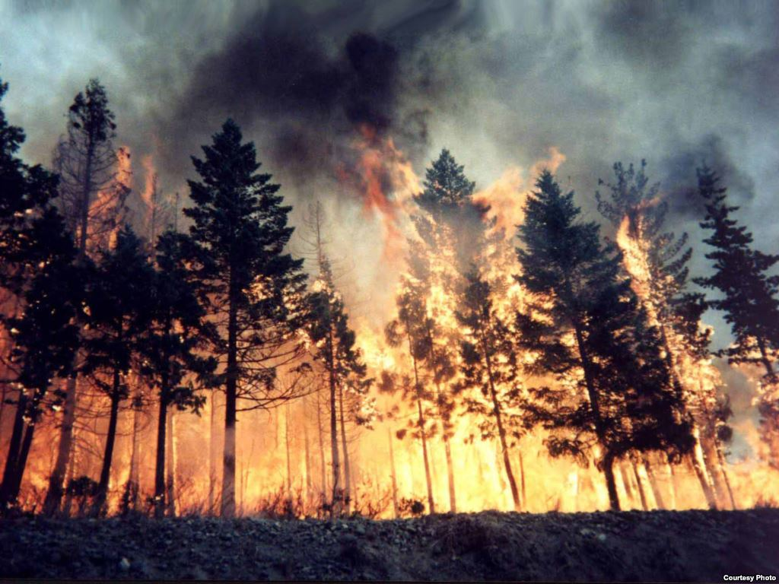
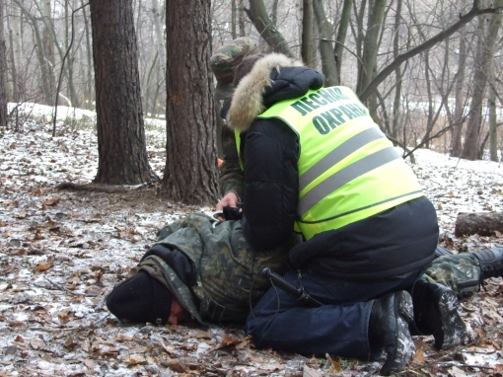
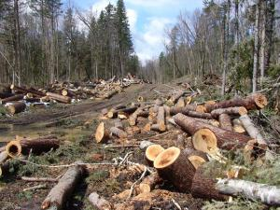
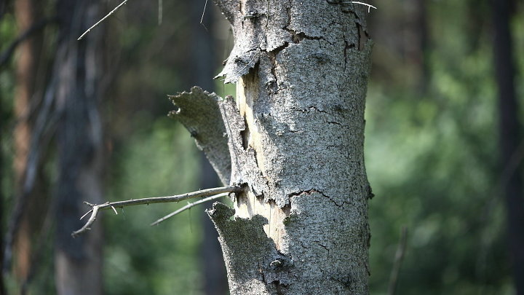
Древесина из таких источников идет на рынок

Slide 5
От простой торговли к участию в цепочках поставок
Еще 15-20 лет торговля лесобумажными материалами представляла из себя поставку определенного товара по согласованной цене в определенный срок.
Сейчас же покупатели зачастую предъявляют к поставкам требования, выходящие за ценовые и логистические, которые связаны с ответственным происхождением….

Slide 6
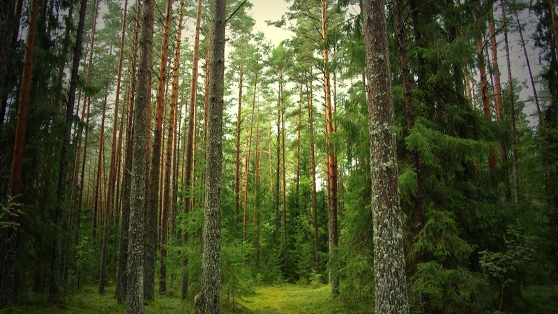
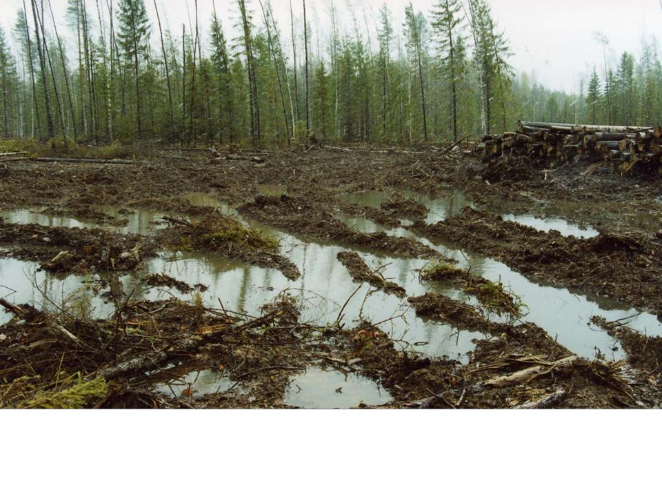
Зачем нужна сертификация?
Чтобы отделить древесину из ответственно управляемых лесов от прочих лесов

Slide 7
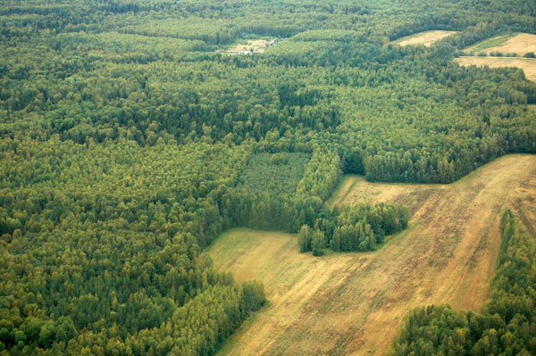
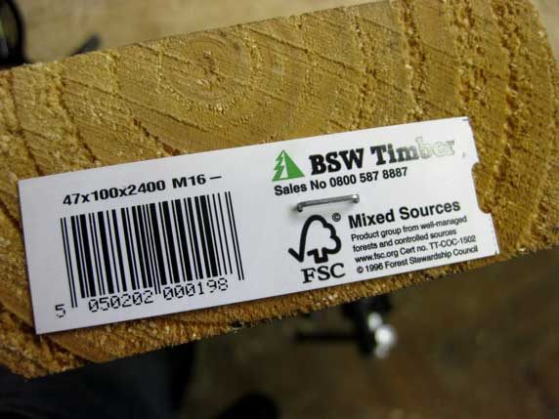
Принцип сертификации лесоуправления
Сертификация цепочки
продукции CoC
Info.fsc.org
Сертификация управления
лесами (FM/CoC) по Российскому национальному стандарту
Продукция с логотипом FSC и индивидуальным номером: прослеживаемость от леса до прилавка

Slide 8
Сертификация обеспечивает
Сохранение лесов высокой природоохранной ценности
Уважение прав коренных народов
Устойчивый уровень заготовки
Поддержка местного населения
Переход от сплошным к выборочным рубкам
Сохранение биоразнообразия
Выявление и охрана редких видов
Охрана труда и здоровья работников
Качественное лесовосстановление и лесохозяйственный уход за лесом
Международные требования
Национальное законодательство (лесное, природоохранное, охрана труда и нормативы
Снижение воздействия на экосистемы
Положительное влияние на лес и людей

Slide 9
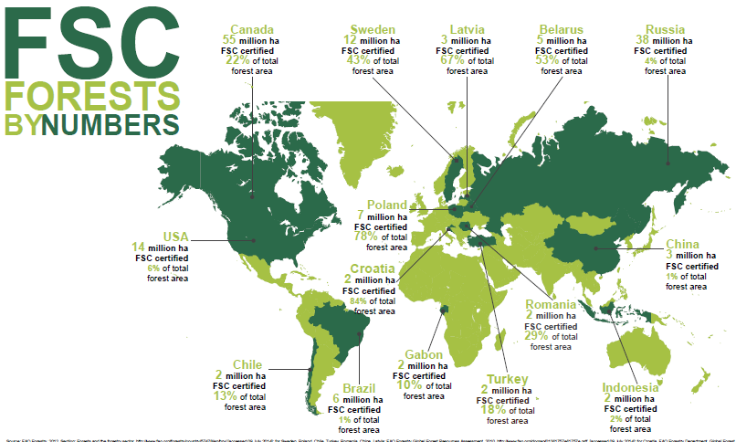
Россия – на втором месте в мире по площади FSC сертифицированных лесов!

Slide 10
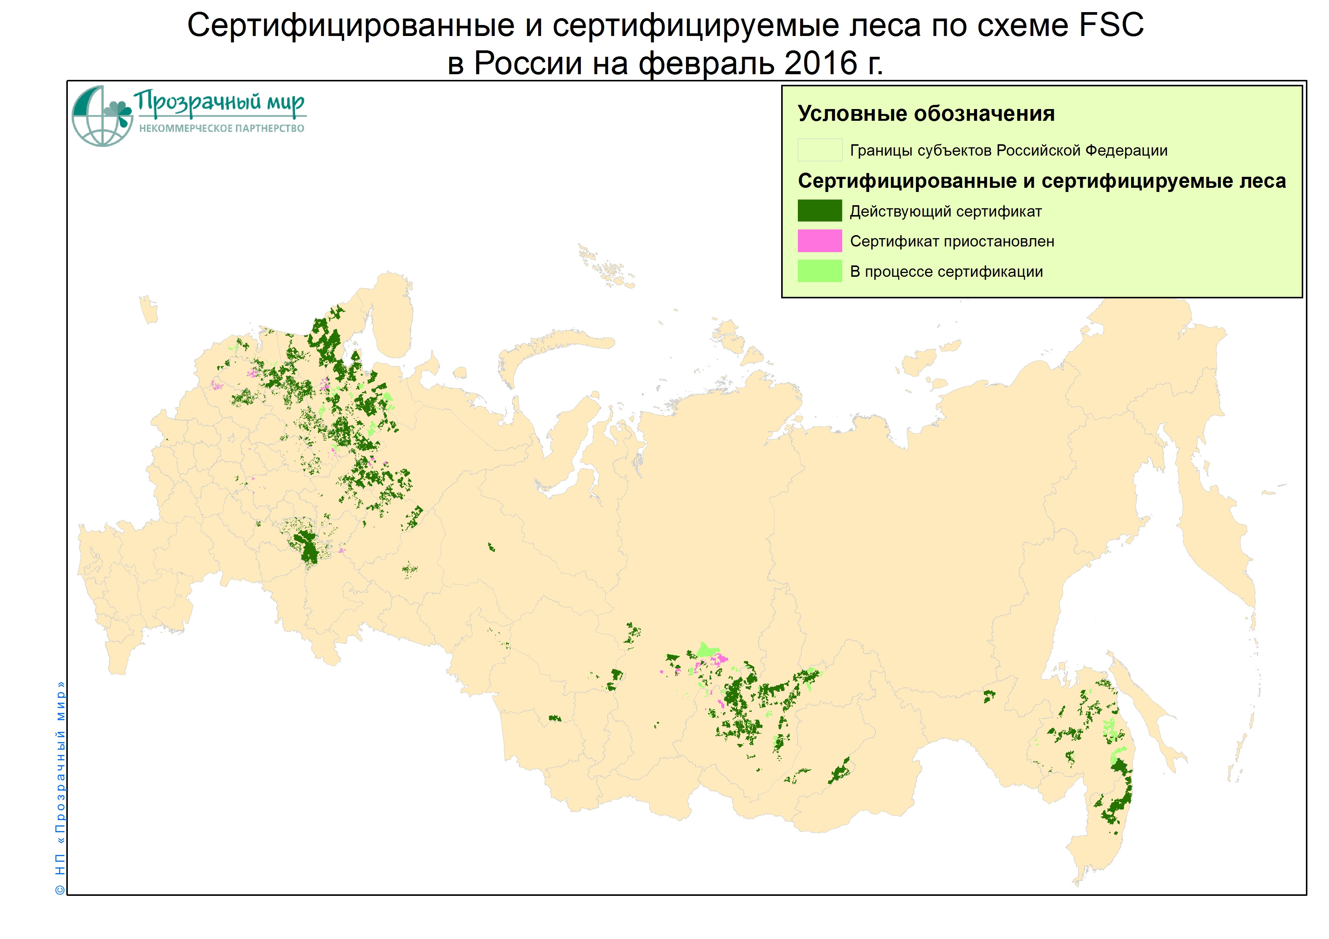
46,0 млн га сертифицировано,
155 FM/CoC сертификатов, 250 компаний, 32 субъекта РФ, 461 сертификат цепочки

Slide 11
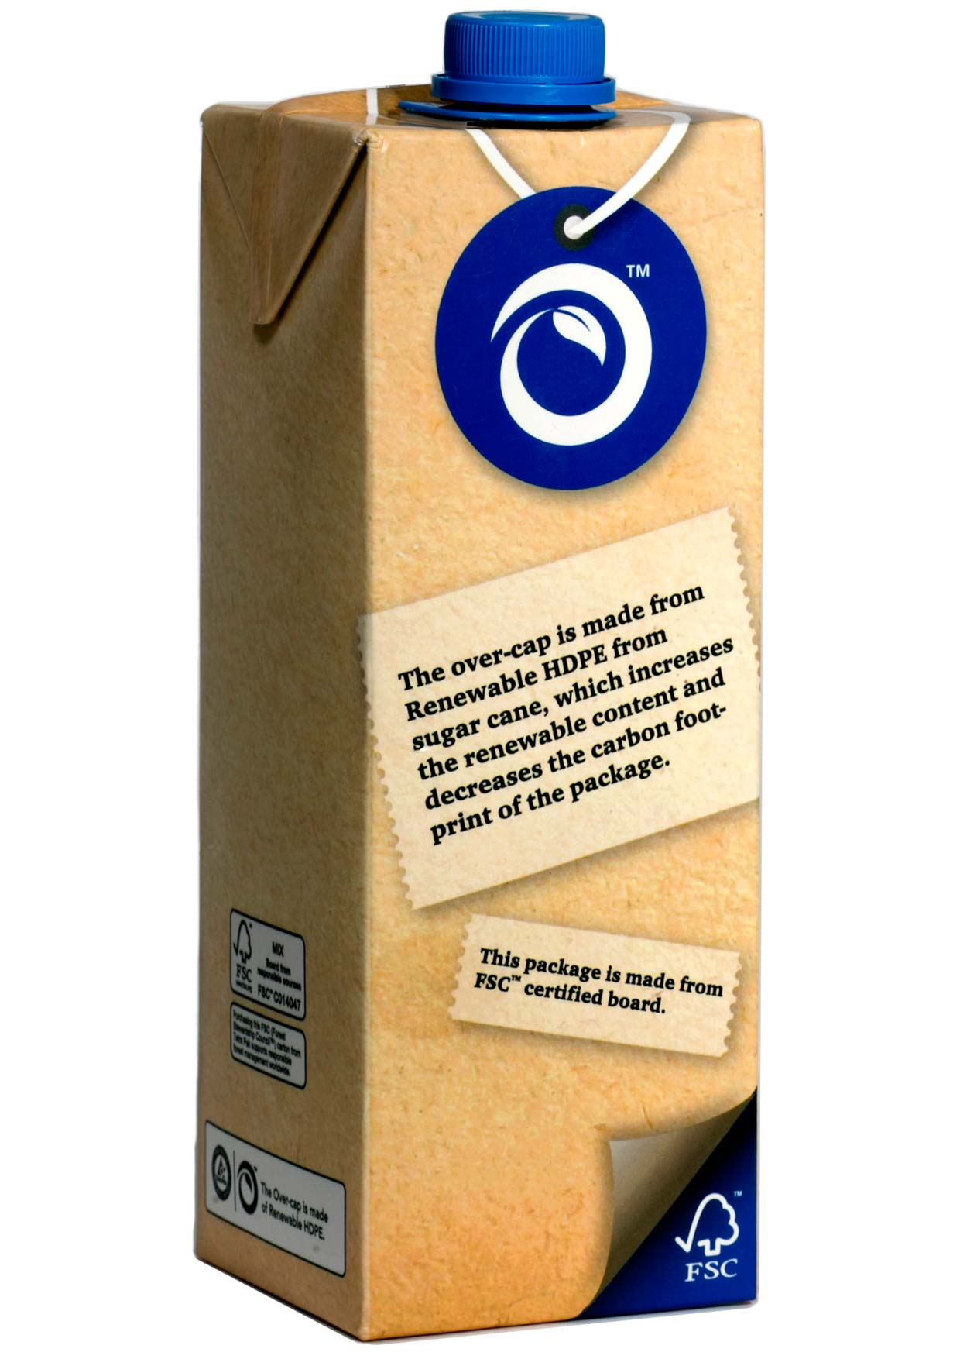
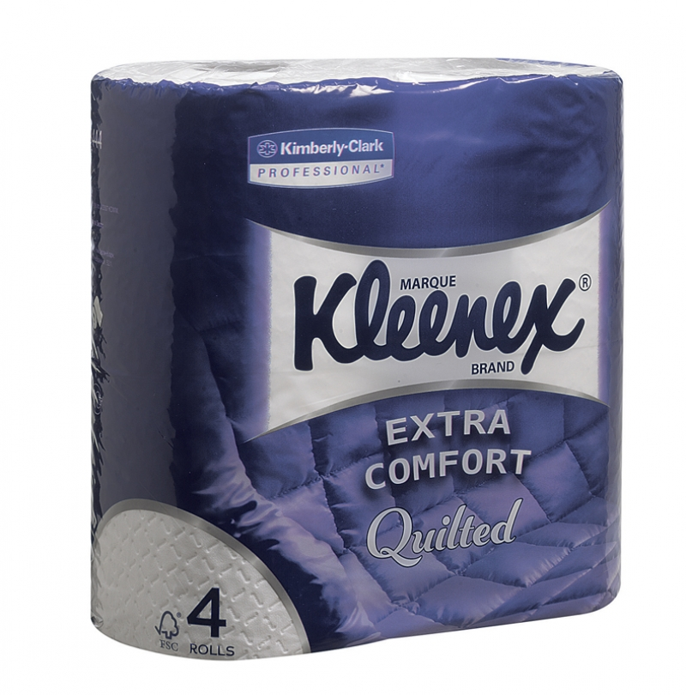
Спрос на сертифицированную продукцию в РФ
DIY – ИКЕА, Leroy Merlin, Castorama – закупочные политики
Упаковка – около 2.5 млрд упаковок Тетра Пак со знаком FSC. Политика Сегежа Групп. Пакеты (М-Видео)
Плитные производства: Свеза, Кроношпан, Кроностар, Эггер и др
Офисная бумага: Вся линейка Mondi, часть продукции International Paper
Спрос идет главным образом от международных компаний, но также в последнее время и от крупных Российских

Slide 12
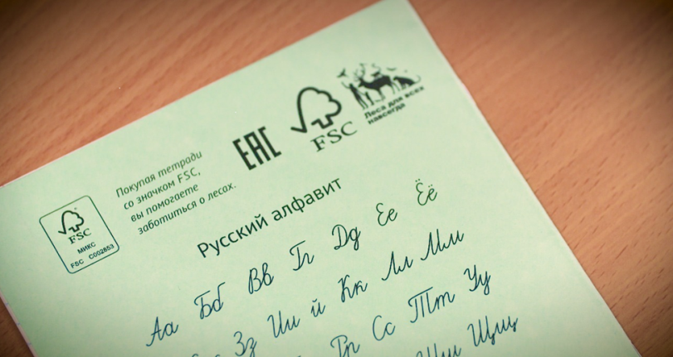
Спрос на сертифицированную продукцию в РФ

Slide 13
Позиция государства по использованию сертифицированной лесопродукции
Поручения президента РФ по итогам Госсовета
от 11 апреля 2013
Правительству Российской Федерации совместно с органами исполнительной власти субъектов Российской Федерации принять меры, направленные на на создание условий, стимулирующих лесопользователей к добровольной сертификации лесоуправления в соответствии с национальным и международным стандартами.
Экологические параметры в госзакупке – ФЗ 44, 223
Директива МЭР (письмо) для госпредприятий по установлению экологических характеристик объектов закупок согласно закону ФЗ 223 «О закупках товаров, работ, услуг отдельными видами юрлиц с государственным участием» - FSC включено.

Slide 14
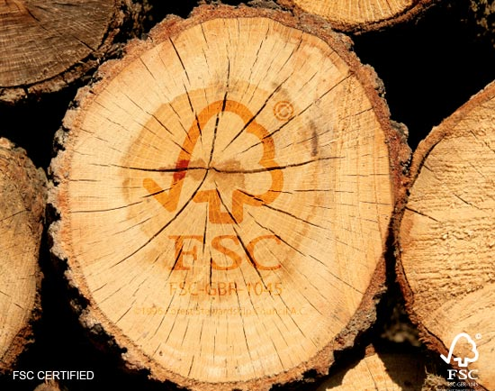
Я выбираю лес!
www.fsc.ru

Slide 15
Forest Stewardship Council®
Российский национальный офис FSC
119180, Москва, ул. Б.Полянка, д.9, оф.208
Тел.: +7 (495) 720 26 77, факс: +7 (495) 957 27 17
FSC® F000227 Все права защищены
ru.fsc.org

